Slide 1
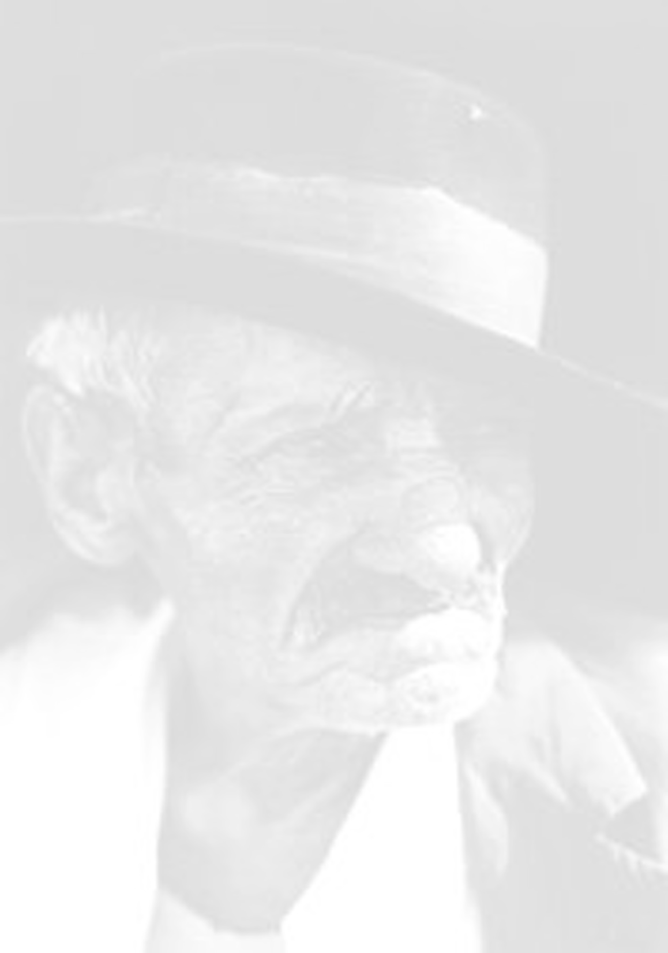
Mara Pellizzari
Cervignano del Friuli,
22 Ottobre 2014
Azienda Servizi Sanitari n. 5 “BASSA FRIULANA”
PROGETTO ERICA
“IL WELFARE COMUNITARIO:
DALL’INFERMIERE DI COMUNITA’
AL TEAM DI COMUNITA”

Slide 2
TRACCIA
IL CONTESTO: SALUTE-WELFARE-SOCIETA’- ORG.NE
DAL WELFARE STATE AL WELFARE COMUNITARIO E GENERATIVO
DALL ‘INFERMIERE DI COMUNITA’ AL TEAM DI COMUNITA’
IL PROGETTO ERICA

Slide 3
CONTESTO DEMOGRAFICO ED EPIDEMIOLOGICO
IN FVG 2012
Invecchiamento della popolazione
23% popolazione con età >65 anni
11% popolazione con età >75 anni
Indice di vecchiaia FVG 189
Trend di crescita popolazione anziana
Nel 2050 si prevede:
33% di anziani over 64
21% di anziani over 74
Aumento delle persone con disabilità
52.000 anziani presentano diversi gradi di disabilità di cui il 50% ha gravi compromissioni dell’autonomia
(Piano Sanitario e Sociosanitario Regionale FVG 2006-2008; Libro Verde sul futuro del SSR 2010-2012)

Slide 4
LO SCENARIO DEMOGRAFICO: PROIEZIONI ISTAT DELLA POPOLAZIONE DEL FVG
Le piramidi di età del 2003 e del 2051 evidenziano un progressivo capovolgimento della struttura piramidale.
Fonte: SIE su popolazione da anagrafe Comunale fonte ISTAT anno 2003
Fonte: ISTAT – Proiezioni – ipotesi centrale

Slide 5
LE MALATTIE CRONICHE IN FVG
IL 45,3% DEI RESIDENTI IN FVG DICHIARA DI ESSERE AFFETTO DA ALMENO 1 DELLE PRINCIPALI MALATTIE CRONICHE (SISR 2011)
IL 12,5,3% HA ALMENO 3 O PIU’ PATOLOGIE CRONICHE
L’1,6% E’ PORTATORE DI MALATTIE CRONICHE ESTREMAMENTE COMPLESSE
LE MALATTIE CRONICHE PIU’ DIFFUSE SONO:
ATROSI/ARTRITE 17,8%
IPERTENSIONE 15,8%
MALATTIE ALLERGICHE 10,2%
OSTEOPOROSI 7,3%
BRONCHITE CRONICA E ASMA BRONCHIALE 6,2%
DIABETE 4,8%
(IX RAPPORTO POLITICHE CRONICITA’ 2010)

Slide 6
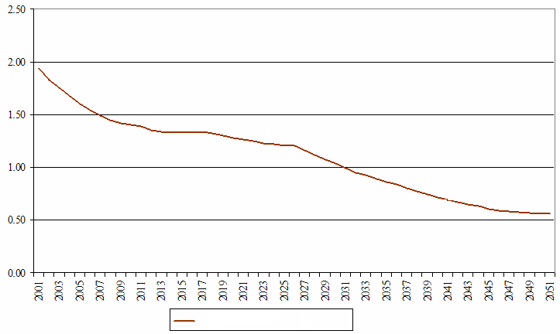
LO SCENARIO DEMOGRAFICO: IL CARICO ASSISTENZIALE E LA STRUTTURA DELLA RETE DI CURA INFORMALE
In futuro si prospetta una forte diminuzione del numero di potenziali caregivers, con conseguenti problemi di sostenibilità della rete di assistenza informale, soprattutto per quella di tipo familiare.
Il caregiver ratio, ovvero il rapporto tra i potenziali caregivers (donne tra i 50-64 anni) e i potenziali anziani assistiti (80 anni e +), è infatti in caduta libera, passando da quasi due (1.94) potenziali caregivers per anziano con almeno 80 anni nel 2001, a neanche un potenziale caregiver (0.56) nel 2051.

Slide 7
SCENARIO - SISTEMA SOCIALE
> SOGGETTI FRAGILI (NUOVI TARGET DI UTENZE)
INDEBOLIMENTO DELLA STRUTTURA FAMIGLIARE
EVOLUZIONE RUOLO DELLA DONNA
> N.PERSONE FRAGILI, < PERSONE CAPACI DI CARE
UTENTE DA FRUITORE PASSIVO A SOGGETTO ATTIVO E COMPLESSO
PROBLEMA:
AUMENTATO RISCHIO
DI ISTITUZIONALIZZAZIONE

Slide 8
SIGNIFICATO DEL FARE SALUTE….
SALUTE COME RI-CONOSCIMENTO DEI DIRITTI DELL’INDIVIDUO E DELLA COMUNITA’
Promuovere il capitale sociale, l’autonomia della persona e della comunità
Ritenere la questione della salute un mandato interdisciplinare ed intersettoriale
Pensare in modo innovativo partendo dai diritti e dalle risorse dell’individuo e della comunità
Integrare fattori sanitari e sociali, comportamentali ed economici per progettare nuove forme di offerta
Notes:
Parlare di codice etico, valori, principi, in tempi di crisi e’ molto FACILE CADERE NELLA RETORICA! Anche se fondamentalmente la crisi che il mondo vive e’ senza dubbi una crisi VALORIALE ancor prima di essere una crisi economica! Ma quello che vorrei rappresentarvi oggi non e’ tanto un elenco asettico di principi e valori racchiusi nel documento approvato con DDG n. dd, anche come esito della significativa e apprezzabilissima esperienza dell’accreditamento all’eccellenza con Canadian Accreditation, ma è un MODO D’ESSERE di qs ASS, di qs COMUNITA’!!! Perche’ possiamo dirlo QS ASS composta ….assieme ai suoi partner, ai Comuni, alle associazioni di volontariato, alle università etc assieme ai suoi cittadini, ha AGITO VALORI, PRINCIPI, DI ELEVATO SPESSORE MORALE , attraverso un SAPERE, saper essere, un saper fare

Slide 9
DAL WELFARE STATE AL WELFARE GENERATIVO:
LE RAGIONI DEL CAMBIAMENTO
progressivo invecchiamento della popolazione (in Europa nel 2050 gli over 60 saranno il 40% della popolazione)
progressivo aumento della cronicità, della disabilità e della non autosufficienza
aumento della domanda assistenziale, rispetto alla quale lo Stato nulla può, sia per problemi finanziari, sia per problemi organizzativi e gestionali
riduzione dei finanziamenti pubblici
progressivo aumento della forbice tra chi cura e chi ha bisogno di cura
esistenza di bisogni per i quali non vi possono essere soluzioni e risposte pubbliche, in quanto non si dà produzione di senso per via amministrativa
Passivizzazione dell’utente, con relativa deresponsabilizzazione prodotta da una erogazione dei servizi secondo una logica assistenzialistica

Slide 10
EVOLUZIONE SISTEMA WELFARE
Sistema socio-politico-economico-in cui la
promozione della sicurezza e del benessere
sociale è assunta interamente dallo Stato
WELFARE STATE
Sistema socio-politico economico in cui la promozione della sicurezza e del benessere sono espressione di una pluralità di attori e
strumenti (come WM) in cui 3° settore, famiglie, reti informali sono soggetti attivi che producono e restituiscono un W riconosciuto e autonomo
WELFARE COMMUNITY
Notes:
Se IL WS è stato il prodotto della modernità che ha affidato all Strato il compito di produrre benessere sociale, la crisi di quell’assetto (data da > della domanda assistenziale, riduzione dei finanziamenti pubblici, impossibilità economica e gestionale a erogare servizi per bisogni sempre meno sytnadardizzabili, inefficacia degli interevnti pubblici per bisogni che non possono essere trattati e risolti secondo lalogica istituzionale a forte prevalenza tecnica) denuncia il passaggio a una nuova società che si chiama post-moderna nella quale il benessere diventa un compito della sociuetà civile all’interno di un soistema relazionale che connette le varie dimensioni del benessere fra le sfere civili e fra queste ultime e il sistema politi9co-ammoinistrativo.

Slide 11
WELFARE
STATE
stato assistenziale
COMMUNITY
comunità
assistenziale
PRESA IN CARICO
DELLA COMUNITA’
DA PARTE
DELLA COMUNITA’

Slide 12
LE CURE DI COMUNITA’
LA CRISI DEL WELFARE STATE E LA NASCITA DI UN NUOVO
STATO SOCIALE HANNO CONDOTTO A UN RIPENSAMENTO DEL SISTEMA SOCIO-SANITARIO CHE HA PREVISTO LA RIPROGETTAZIONE
DELL’ASSISTENZIALISMO
DA ALCUNI ANNI SI STA AFFERMANDO UN NUOVO MOVIMENTO POLITICO-CULTURALE CHE TENDE A RESTITUIRE ALLA COMUNITA’ IL PRIMATO DELLE
CURE DI BASE:
LA COMMUNITY CARE

Slide 13
IL RIPENSAMENTO DEI SERVIZI SOCIO-SANITARI
“dai servizi
convenzionali
prestazionali”
“ai servizi
multidimensionali
e relazionali”

Slide 14
APPROCCIO DIVERSO AI PROBLEMI DI SALUTE DELLA POPOLAZIONE
WELFARE DI COMUNITA’
CURE DI COMUNITA’
RETI DI INTERVENTI CHE SI BASANO SULL’INCONTRO CREATIVO TRA SOGGETTI PRIMARI (FAMIGLIA, VICINATO, GRUPPI AMICALI, ASSOCIAZIONI LOCALI) E SERVIZI ORGANIZZATI (SIA PUBBLICI CHE PRIVATI) MEDIANTE RELAZIONI DI RECIPROCITA’ SINERGICA

Slide 15
RISORSE
FORMALI
RISORSE
INFORMALI
ASSIEME PRODUCONO LE
CURE DI COMUNITA’

Slide 16
GENERATIVITA’
E’ IL SEGNO DISTINTIVO DELLA RAGGIUNTA ETA’ ADULTA. E’ ADULTO CHI RICONOSCE DI AVER BISOGNO CHE UN ALTRO ABBIA BISOGNO DI LUI (DEFINIZIONE DI ERIKSON)
IL PASSAGGIO DALLA GENERATIVITA’ PARENTALE ALLA GENERATIVITA’ SOCIALE PROMUOVE SENSO DI CITTADINANZA ATTIVA
GENERATIVITA’ SOCIALE SI CONIUGA CON IL PRINCIPIO DI SUSSIDIARIETA’ , CIOE’ CON IL DIRITTO DEI SOGGETTI VICINI AI BISOGNI DELLE PERSONE E AI CONTESTI IN CUI QUESTI BISOGNI SI MANIFESTANO , DI INTERVENIRE NELLA RISPOSTA A TALI ESIGENZE.
NON SI TRATTA DI UN DOVERE MA MA DI UN UTIILIZZO DELLA LIBERTA’ PER QUALCOSA O QUALCUNO PER CUI PENSIAMO VALGA LA PENA SPENDERSI , UNA LIBERTTA’ INTESA COME UNA PULSIONE VITALE CHE TI SPINGE E TI ATTITRA VERSO L’ALTRO

Slide 17
RISPOSTA DELL’ASS N. 5 AI NUOVI BISOGNI
PROGETTI RIABILITATIVI PERSONALIZZATI IN PSICHIATRIA
PROGETTO INFERMIERE DI COMUNITA’
PROGETTO NONOS
PROGETTO ERICA

Slide 18
MODELLO DI OFFERTA SANITARIA AI NUOVI BISOGNI
ORGANIZZAZIONE EMPATICA, HEIGH TECH, MA ANCHE HEIGH TOUCH
MODELLI ORGANIZZATIVI DECENTRATI, PROSSIMALI AI LUOGHI DI VITA E DI LAVORO DELLE PERSONE ORIENTATI ALLA COMMUNITY CARE
MODELLI ASSISTENZIALI RELAZIONALI
ORGANIZZAZIONE CAPACE DI REALIZZARE LA PRESA IN CARICO
MODELLI ORGANIZZATIVI MULTIPROFESSIONALI
MODELLI PROATTIVI, IN GRADO DI COGLIERE I BISOGNI INVISIBILI DELLA POPOLAZIONE

Slide 19
MODELLO DI OFFERTA SANITARIA AI NUOVI BISOGNI
PROFESSIONISTI
PAZIENTI
PROFESSIONISTI CAPACI DI SIMMETRIA RELAZIONALE , OLTRE LA PRESTAZIONE, NN SOLO EROGATORI DI CARE , MA CATALIZZATORI DI POTENZIALI DI CARE
METODO DI LAVORO DI RETE
CAPACI DI GENERARE EMPOWERMENT
PAZIENTI PRO-SUMER CAPACI DI WELFARE GENERATIVO
PAZIENTI E CAREGIVER COMPETENTI

Slide 20
L’infermiere di comunità nel territorio A.S.S. n°5
Comuni non serviti
Comuni serviti
DATA
ATTIVAZIONE SERVIZIO
GONARS 29/10/2001
AIELLO CAMPOLONGO /TAPOGLIANO 17/12/2001
S. MARIA LA L.
TRIVIGNANO U.
RIVIGNANO 21/01/2002
BICINICCO
PALMANOVA
●
CHIOPRIS
VISCONE
BAGNARIA ARSA 24/06/2002
RIVIGNANO
S. VITO
AL TORRE
LIGNANO S. 18/11/2002
GONARS
VISCO
CARLINO
MARANO L. 16/12/2002
BAGNARIA ARSA
AIELLO DEL
FRIULI
POCENIA
TAPOGLIANO
AQUILEIA 28/04/2003
TEOR
PORPETTO
CAMPOLONGO
AL TORRE
S.VITO AL T.
CHIOPRIS-VISCONE
VISCO 27/10/2003
RONCHIS
CERVIGNANO
DEL FRIULI
●
MUZZANA DEL T.
RUDA
PALAZZOLO DELLO S.
S. GIORGIO
DI N.
●
VILLA V.
POCENIA 15/12/2003
CARLINO
TORVISCOSA
RUDA VILLA V. 12/01/2004
PRECENICCO
MUZZANA DEL T. 5/03/2004
MARANO
LAGUNARE
TERZO D’AQUILEIA
FIUMICELLO
●
LATISANA
S. MARIA LL BICINICCO 17/05/2004
AQUILEIA
PALAZZOLO DELLO S./
PRECENICCO 01/08/2004
FIUMICELLO 22/11/2004
TORVISCOSA 20/12/2004
TEOR- RONCHIS 28/12/2007
CERVIGNANO D.F. 26/12/21011
LIGNANO
SABBIADORO
TRIVIGNANO 10/11/2007
TERZO D’ A. 13/12/2004
PALMANOVA 31/03/2010

Slide 21
INFERMIERISTICA DI COMUNITA’: LE DIMENSIONI DEL RUOLO
La continuità delle cure
La presa
in carico integrata
Lo sviluppo
di comunità
La prestazione
La proattività
(o della conoscenza anticipata
del bisogno)

Slide 22
NUOVO PROFILO PROFESSIONALE: INFERMIERE DI COMUNITA’
Gestionee dell’assistenza infermieristica
generale
nell’ottica
del
self-care
Garantire
una presa in
carico anticipata
dei bisogni della
comunità
Case- manager
FUNZIONI GARANTITE
ATTRAVERSO
Presa in carico
globale della
situazione di
bisogno
Presenza costante nella comunità e riconosciuta dalla comunità stessa come figura di riferimento
Conoscenza del territorio e delle risorse da poter attivare
Collaborazione costante con tutti i professionisti presenti nella comunità con le risorse attive
Attivatore di
interventi
di empowerment
e promozione alla
salute
Promuovere
e attivare
reti informali
Garantire
continuità e
integrazione
assistenziale
tra ospedale
e territorio
Sostenere,
valorizzare e
supportare
le famiglie
Garantire
orientamento
e informazione
sull’offerta
dei servizi

Slide 23
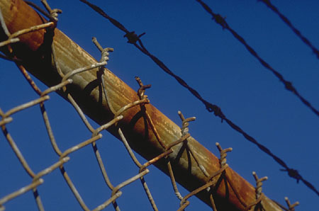
L’INFERMIERE
DI COMUNITA’
RAPPRESENTA
UN NODO
DELLA RETE

Slide 24
IC: NODO IMPORTANTE DELLA RETE – PUA -
XV Conferenza Nazionale
HPH & HS
Trieste 8 novembre 2012

Slide 25
PUNTI DI FORZA DEL MODELLO
I CITTADINI HANNO SEMPRE UN PUNTO DI RIFERIMENTO PRECISO E COSTANTE NEL LORO TERRITORIO
LA PRESENZA COSTANTE E CONTINUA DEGLI INFERMIERI NELLA COMUNITA’ CREA LE PREMESSE PER REALIZZARE LA MEDICINA/ASSISTENZA D’INIZIATIVA
L’INFERMIERE DI COMUNITA’ E’ IL PROMOTORE PRIVILEGIATO DELL’INTEGRAZIONE SOCIO-SANITARIA E DELLA SUSSIDIARIETA’.
INFERMIERE NON SOLO EROGATORE DI CARE, MA FACILITATORE DI POTENZIALI DI CARE, PROMOTORE DI EMPOWERMENT DEL PZ, CARE-GIVER, DELLA COMUNITA’

Slide 26
PUNTI DI FORZA DEL MODELLO
Filtro importante per i MMG per accessi impropri: appropriatezza utilizzo della risorsa clinica
Migliore capacita’ di presa in carico e di copertura assistenziale che integra la dimensione prestazionale con quella sociale/relazionale
Promozione di un rapporto di maggior fiducia tra infermiere e cittadino e tra istituzioni e cittadino
Migliore qualità percepita dai cittadini
Risposta immediata e tempestiva alle esigenze della popolazione e conseguente riduzione degli accessi inappropriati in Pronto Soccorso

Slide 27
INFERMIERE DI COMUNITA’: ESITI DI SISTEMA
ASS 5 indice cop.ra ass.le >65 - anno 2013: 14,8% (FVG 10,6%)
ASS 5 indice cop.ra ass.le >75 - anno 2013: 25,2% (FVG 18’1%)
Riduzione accessi inappropriati in PS
Ultimo triennio -18,3% accessi in PS con Cod. colore «bianco» al triage Ospedali di Palmanova e Latisana:
Anni 2005-2007: n. 97.282 accessi
Anni 2009-2011: n.79.397 (-17.885) accessi
Anno 2011 vs 2009: - 4742 accessi
Riduzione ricorso all’ospedalizzazione
Tasso grezzo di ospedalizzazione tra i più bassi in FVG
Anno 2013: 134,8‰ (FVG 155,5 ‰ ) (Fonte dati: SISSR FVG)

Slide 28
DATI QUALITA’ PERCEPITA 2002-2009
Soddisfazione qualità del servizio IC 93% (minor disagio spostamenti, > rapporto di fiducia con inf, > counselling, > rep.tà IC)
Buona qualità del servizio 90% per accessibilità, soddisfazione dei bisogni, organizzazione,cordialità

Slide 29
PROSPETTIVE PER IL FUTURO
Dal modello «INFERMIERE DI COMUNITÀ»…
verso lo sviluppo delle competenze del
«TEAM DI COMUNITÀ»
SELEZIONARE POPOLAZIONI OMOGENEE
E MISURARE GLI ESITI PRODOTTI
PER LA PERSONA, LA FAMIGLIA E LA COMUNITÀ

Slide 30
TEAM DI COMUNITA’
MMG
INFERMIERE DI COMUNITA’
FISIOTERAPISTA
OSS
ASS.SOCIALE
ASSOCIAZIONI DI VOLONTARIATO
EDUCATORE
PRIVATO SOCIALE

Slide 31
EXPANDED CCM
Cure palliative - fine vita (ADI,Progetto personalizzato, FAP)
Azioni per la non auto-sufficienza o per l’ospeda-lizzazione; follow up; Cure primarie integrate.
(CASE MANAGEMENT)
Decorso malattia cronica
Fase terminale 0,5 %
Livello 3
Alto rischio
Fase avanzata 3 - 5 %
Azioni per bloccare o ritardare l’evoluzione della malattia
(DISEASE MANAGEMENT)
Patologia conclamata
10 - 15 %
Livello 2
Medio rischio
Fase iniziale
70-80 %
Supporto all’autocura, paziente esperto (SUPPORTING CARE E SELF CARE)
Livello 1
Basso rischio
Esposti al rischio
Prevenzione primaria
(PROM.SALUTE)
Stratificazione dei livelli di necessità assistenziale correlati ai livelli di rischio della popolazione.
Modificata da: Department of Health, Government of United Kindom, per concessione del Kaiser Permanente.

Slide 32
PROGETTO ERICA
SI COLLOCA NELLA PIU’ AMPIA CORNICE DI WELFARE DI COMUNITA’ IN CUI RISORSE FORMALI E INFORMALI SI INCROCIANO IN MODO COLLABORATIVO E SINERGICO PER CREARE NUOVE FORME DI SERVIZIO CHE DANNO VALORE AGGIUNTO ALLA PERSONA CHE NE FRUISCE
PROGRAMMA RIABILITATIVO PER L’INVECCHIAMENTO ATTIVO, PER LA PROMOZIONE DI UNO STILE DI VITA SANO E PER LA SOCIALIZZAZIONE
PROGETTO VOLTO A PRENDERSI IN CARICO LE PERSONE PRIMA CHE L’EVENTO ACUTO ACCADA
OFFRIRE ALLE PERSONE E ALLE FAMIGLIE LE COMPETENZE, LA “CASSETTA DEGLI ATTREZZI AFFINCHE’ SIANO COMPETENTI E POSSANO GESTIRE IN AUTONOMIA IL PROPRIO PATRIMONIO DI SALUTE

Slide 33
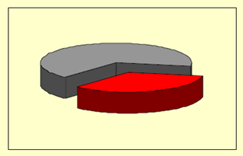
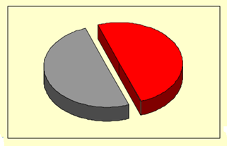
ANZIANI E RISCHIO DI CADUTA: OMS
Le persone con più di 65 anni hanno il 33% di probabilità di cadere in un anno
Le persone con più di 80 anni hanno il 50% di probabilità di cadere in un anno

Slide 34
ANZIANI E RISCHIO DI CADUTA: ESITI STUDIO AZIENDALE
STUDIO CONDOTTO NEL 2011 IN ASS 5 SU PERSONE SANE >75 NON IN CARICO AI SERVIZI VALUTATE CON LA TINETTI QAIT BALANCE
IL 33% È A RISCHIO GRAVE DI CADUTA
IL 48% A RISCHIO LIEVE DI CADUTA
SOLO IL 19% NON È A RISCHIO
QUINDI, PUR CON I LIMITI DELL’INDAGINE, SI PUÒ CALCOLARE CHE NELLA NOSTRA AZIENDA CI POTREBBERO ESSERE OLTRE 6000 ANZIANI A RISCHIO GRAVE O LIEVE DI CADUTA

Slide 35
ANZIANI E RISCHIO DI CADUTA
IN ASS 5 “BASSA FRIULANA”
N. 150 FRATTURE DI FEMORE ANNO
80% SONO DONNE IL 20% MASCHI
TARGET PROGRAMMA ERICA NON SANITARIA
PERSONE > 70 CON LIMITATA ATTIVITÀ FISICA ED A RISCHIO DI CADUTA
RESIDENTI NELL’AREA DELL’AZIENDA SANITARIA N.5 BASSA FRIULANA

Slide 36
OBIETTIVI ERICA SANITARIA
PREVENIRE IL DECADIMENTO PSICOFISICO;
EDUCARE LE PERSONE AD UNA CORRETTA ATTIVITÀ MOTORIA ED A CORRETTI STILE DI VITA;
NON COMPETIZIONE MA SINERGIA TRA PUBBLICO E PRIVATO
MONITORARE I BISOGNI;
ATTENUARE IL PREVEDIBILE PEGGIORAMENTO DEL QUADRO CLINICO NEI SOGGETTI CON MENOMAZIONI PERMANENTI;
FAVORIRE UNA MAGGIORE INTEGRAZIONE SOCIALE E SOSTENERE L’AUTO-MUTUO AIUTO.

Slide 37
RISULTATI ATTESI ERICA SANITARIA
RIDUZIONE DEL NUMERO DI FRATTURE DI FEMORE
MIGLIORI PERFORMANCES MOTORIE
RIDUZIONE SINTOMATOLOGIA DOLOROSA
SODDISFAZIONE DELL’UTENZA

Slide 38
VALUTAZIONE ERICA SANITARIA
Numero richieste | 101
Persone effettivamente seguite | 73
Persone inviate a visita specialistica | 10
Femmine | 75%
Maschi | 25%
Età media | 75
Numero lezioni | 118
Numero persone rivalutate | 41

Slide 39
DATI ERICA SANITARIA
ANZIANI A RISCHIO CADUTA
Dolore
Scala VAS
- 5%
Prima
Dopo

Slide 40
DATI ERICA SANITARIA
ANZIANI A RISCHIO CADUTA
Rischio Caduta
Scala Conley
Prima
Dopo

Slide 41
DATI ERICA SANITARIA
ANZIANI A RISCHIO CADUTA
28,0
Equilibrio e deambulazione
Scala Tinetti
+ 10%
Prima
Dopo

Slide 42
DATI ERICA SANITARIA
ANZIANI A RISCHIO CADUTA
Performances motorie
Short Phisical Performance Battery
+ 15%
Prima
Dopo

Slide 43
…..Conclusioni…..
La partecipazione attiva al proprio processo di cura favorisce l’autonomia della scelta e il senso di responsabilità dell’individuo, passo necessario per vivere in maniera piena la propria vita.
IO vs NOI
La SALUTE non è un prodotto erogabile,
ma un BENE COMUNE da costruire
INTERATTIVAMENTE!!!

